Slide 1

Claudio Julián Butassi
Inteligencia Operacional
Cómo convertir datos operacionales
en decisiones ejecutivas en tiempo real
Logística
Agro
Energía
Minería
Retail
Salud
→ deslizá para ver cómo funciona

Slide 2

INTELIGENCIA OPERACIONAL
ARGO: El Dashboard que Cuenta la Historia
Un motor de inteligencia operacional en Python que monitorea riesgos en tiempo real y genera automáticamente el briefing ejecutivo del día. No muestra datos — los interpreta.
Narrativa automática
Leading vs. Lagging
Una frase que dice qué está mal, dónde pesa el riesgo y qué hacer.
Señales de alerta antes de la falla, no solo el registro posterior.
10.000 escenarios
Monte Carlo integrado: P10, P50, P90 y P99 en tiempo real.

Slide 3
El problema
Los datos operacionales existen.
El tiempo para analizarlos, no.
01
Datos dispersos
Clima, precios, flota, personal — en sistemas distintos sin una vista unificada.
02
Sin narrativa
El gerente mira 12 gráficos y no sabe cuál es urgente. El operador no tiene tiempo de analizar.
03
Reacción tardía
Cuando el dashboard muestra el problema, ya ocurrió. Faltan señales tempranas.

Slide 4
Cómo fluyen los datos
De la fuente a la decisión — automáticamente
Fuentes
públicas
Open-Meteo
(clima)
MOTOR
ARGO
DASHBOARD
ARGO
Yahoo Finance
(commodities)
BCRA
(tipo de cambio)
Scoring de riesgo
Zona 1 — Operador
Análisis Monte Carlo
Zona 2 — Gerencia
SEPA
(combustibles)
SITREP ejecutivo
Zona 3 — Análisis
Datos internos
Alertas automáticas
Mapa geográfico
ERP / planilla
Leading vs Lagging
Responsive 1080p+
Telemetría flota
RRHH / personal

Slide 5
Un dashboard, tres lecturas
Cada zona responde una pregunta distinta en un tiempo distinto
01 Zona Operador
✓ Score global en número grande
✓ Alertas activas con color dominante
3 segundos
✓ Semáforo por categoría de riesgo
✓ Mapa de cobertura geográfica
"¿Hay algo urgente ahora?"
02 Zona Gerencia
✓ Párrafo de situación generado solo
✓ KPIs con tendencia histórica
30 seg — 3 min
✓ Pareto de impacto + leading/lagging
✓ Bullet chart vs objetivo
"¿Dónde está el problema?"
03 Zona Análisis
✓ Monte Carlo 10.000 escenarios
✓ Matriz probabilidad × impacto
Reunión semanal
✓ Ranking completo de riesgos
✓ SITREP ejecutivo detallado
"¿Qué puede pasar?"

Slide 6
El insight más poderoso
Un dashboard que muestra datos
es diferente a uno que cuenta una historia.
❌ Dashboard tradicional
✓ ARGO — SITREP ejecutivo
Score global: 62/100
"La operación logística muestra riesgo ALTO (62/100). El factor climático concentra el 58% del score. Acción recomendada: activar protocolo de rutas alternativas y escalar a supervisión."
Críticos: 2
vs
Altos: 1
Monitoreados: 4
Una frase. Decisión clara.
¿Y? ¿Qué hago con esto?
La diferencia está en cómo se ordena la información, no en cuánta hay.
ARGO genera el análisis automáticamente. No solo lo muestra.

Slide 7
Proactivo vs reactivo
La diferencia entre prevenir y reaccionar
LEADING — Proactivos
LAGGING — Reactivos
Señales de lo que puede pasar
si no se actúa ahora
Lo que ya ocurrió.
Sirve para aprender, no para prevenir.
Inspecciones completadas: 8/10
Incidentes registrados: 1
Capacitaciones al día: 6/9
Días perdidos por falla: 0.5
Mantenimiento preventivo: OK
Costo de siniestros: $0
Observaciones reportadas: 12
Desvíos en auditoría: 3 abiertos
⟵ PREVENCIÓN
REACCIÓN ⟶

Slide 8
No solo el presente. También el futuro.
10.000 escenarios simulados
antes de que ocurran
Optimista
P10
Esperado
P50
Adverso
P90
Catástrofe
P99
31
47
62
81
/100
/100
/100
/100
MEDIO
MEDIO
ALTO
CRÍTICO
Distribución de probabilidad por nivel
BAJO < 30
18%
MEDIO 30–55
51%
ALTO 55–75
24%
CRÍTICO > 75
7%

Slide 9
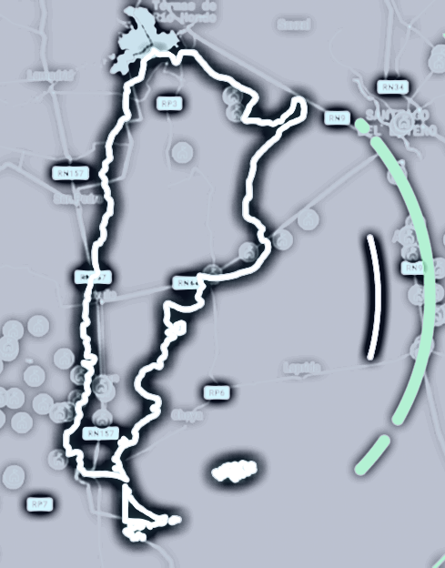
Cobertura geográfica en tiempo real
Mapa interactivo de provincias
coloreadas por nivel de riesgo
Detalle por provincia
Jujuy
ALTO 65
Buenos Aires
MEDIO 41
Andreani · Coto · Swiss Medical
Santa Fe
MEDIO 58
Neuquén
Neuquén
ALTO 61
ALTO 61
YPF · Pan American Energy
Buenos Aires
MEDIO 41
Jujuy
ALTO 65
Livent (Fenix)
Santa Fe
MEDIO 58
ACA Agropecuaria
Mapa de Argentina
(provincias en tiempo real)

Slide 10
Un motor. Seis sectores.
El mismo sistema configurado
para cada industria
Logística
Agro
KPI: OTIF
KPI: Rendimiento tn/ha
Clima · Combustible · Flota · Personal
Sequía · Precios · Heladas · Logística
Energía
Minería
KPI: Producción bbl/día
KPI: Disponibilidad equipos
Equipos · WTI · Clima · Sindical
HSE · Clima altura · Litio · Rotación
Retail
Salud
KPI: Fill rate
KPI: Tiempo respuesta guardia
Stock · Proveedores · Demanda · ERP
Insumos · UCI · Guardia · Sistemas

Slide 11
Datos reales, sin fricción
Fuentes públicas gratuitas + datos internos propios
Open-Meteo
Temperatura · Precipitación · Viento · Humedad para cualquier coordenada de Argentina
API pública · sin key
Yahoo Finance
Soja · Maíz · Trigo · Petróleo WTI · Petróleo Brent — precios de mercado en tiempo real
API pública · sin key
BCRA API
Tipo de cambio oficial USD/ARS — fuente: Banco Central de la República Argentina
API oficial argentina
SEPA · datos.gob.ar
Precios de gasoil y nafta por región — actualización frecuente
Portal datos abiertos
Datos internos
Flota · Personal · Stock · Equipos — conectados vía CSV, API o formulario en el dashboard
ERP / planilla / telemetría

Slide 12
Construido con herramientas profesionales
Stack 100% open source,
deployable en cualquier infraestructura
Python
Dash · Plotly
Motor central
Dashboard interactivo
Scoring de riesgo · Monte Carlo · SITREP · Conectores de datos
Visualizaciones en tiempo real · Responsive · Callbacks reactivos
requests · georef API
JSON config
Conectores de datos
Configuración por empresa
Open-Meteo · Yahoo Finance · BCRA · datos.gob.ar — sin API key
Cada empresa tiene su propio perfil de riesgo · generado por wizard interactivo
POWER BI
HTML
Visualización
Visualización

Slide 13
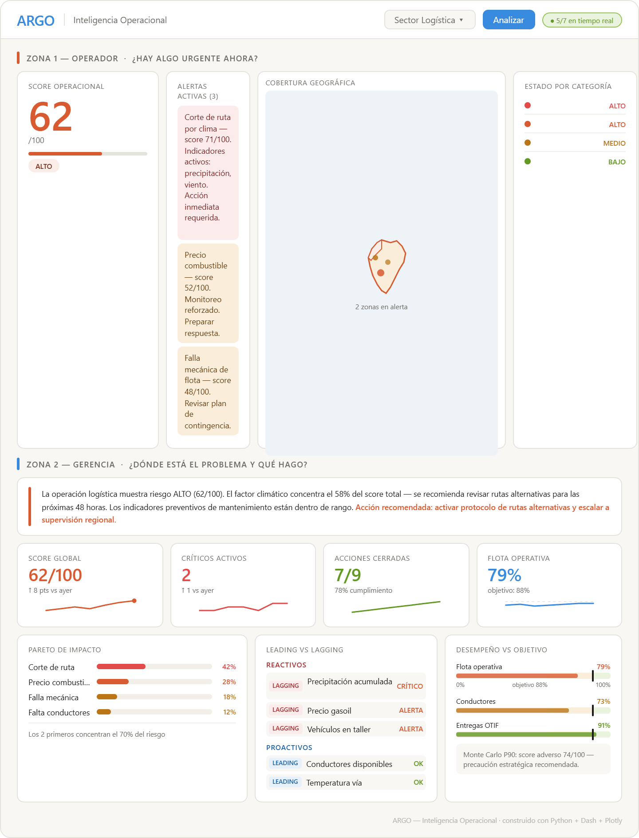

Slide 14
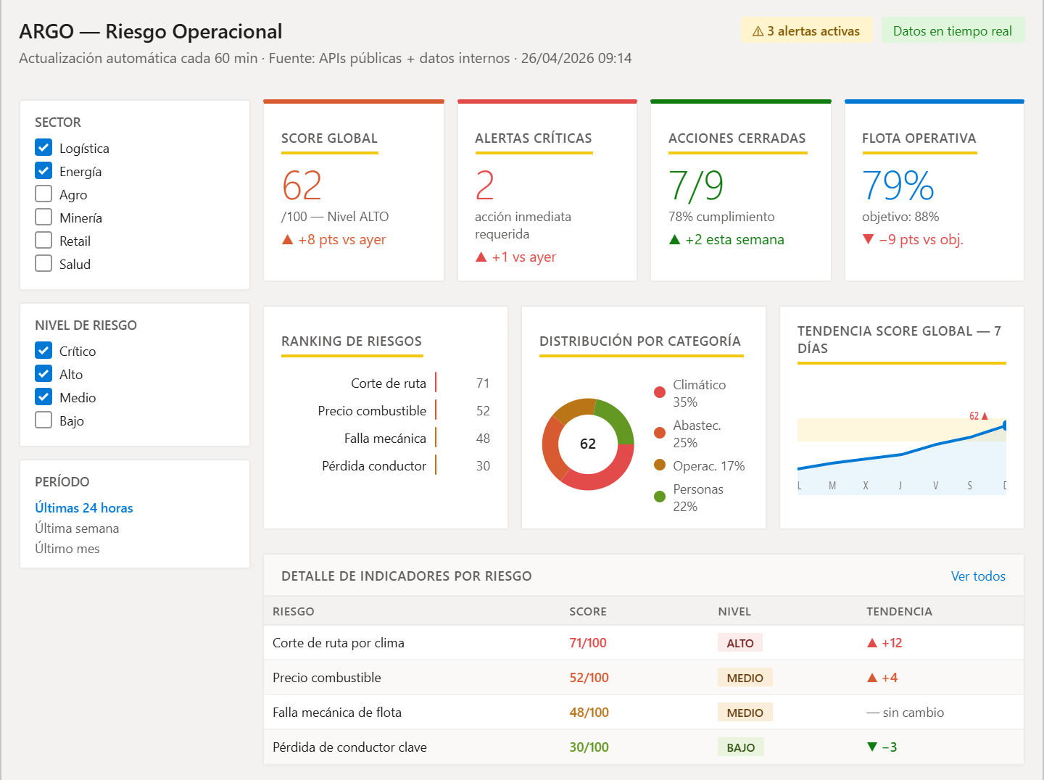

Slide 15
Argo Estrategias Analíticas
Inteligencia Operacional · motor de análisis
¿Operás en Logística, Agro, Energía,
Minería, Retail o Salud?
#InteligenciaOperacional #Python #Dash #RiskManagement #Argentina

